Slide 1
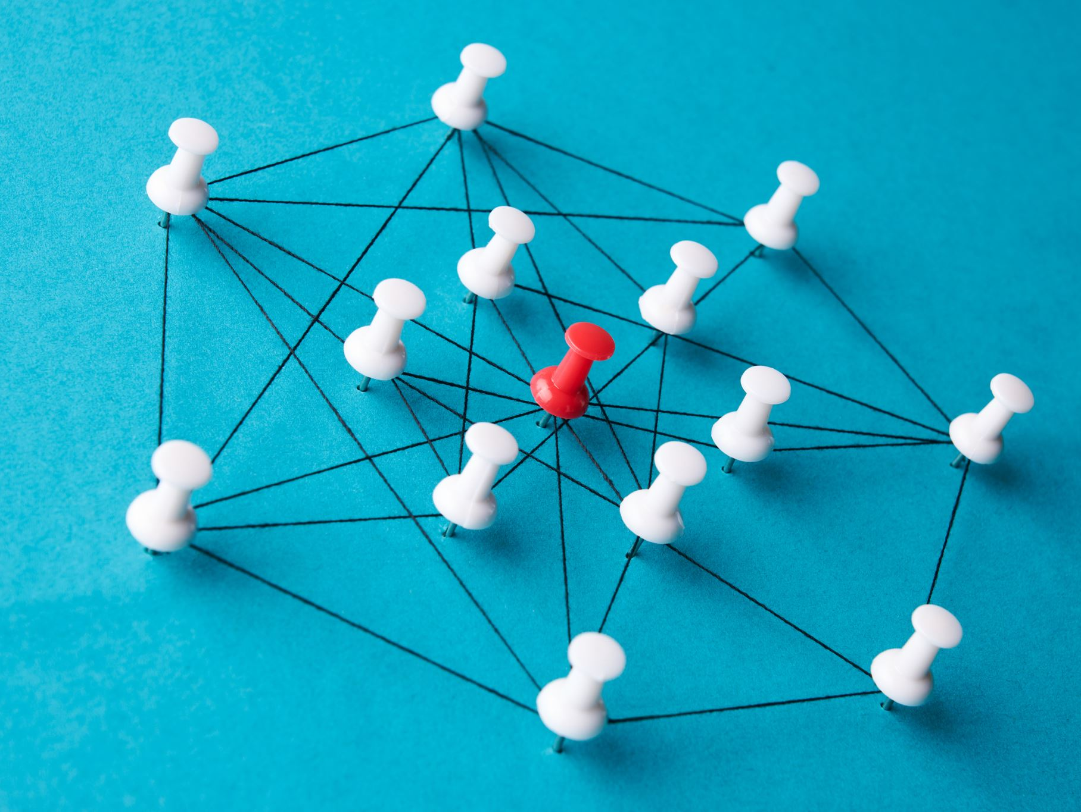
La teoria dei Social Network

Slide 2
I contributi fondamentali
Barnes [1954]
Bott [1957]
Mitchell [1969]
Boissevain [1974]
Granovetter [1973, 1982]

Slide 3
La comunità norvegese di Bremnes
Dallo studio di Barnes [1954]:
parentela, amicizia e vicinato contribuivano all’integrazione della comunità in relazioni, le quali, svincolate da strutture territoriali, da economie formali o da istituzioni politiche, formavano una sfera distinta e relativamente integrata di relazioni interpersonali informali [Piselli 2001]

Slide 4

Società come un’insieme di punti
L’intera vita sociale rappresentabile come un insieme di punti, alcuni dei quali uniti da linee che formano una rete complessiva di relazioni. La sfera informale delle relazioni interpersonali sarebbe da intendersi come una rete parziale della rete complessiva

Slide 5
La definizione di Barnes
Ogni persona è, per così dire, in contatto con un numero di altre persone, alcune delle quali sono direttamente in contatto l’una con l’altra mentre altre non lo sono. Similmente ogni persona ha un numero di amici che, a loro volta, hanno altri amici; alcuni degli amici di una persona si conoscono l’un l’altro, mentre altri non si conoscono. Trovo utile parlare di un campo sociale di questo tipo come di un network. L’immagine che ne ho è quella di un insieme di punti alcuni dei quali sono collegati da linee. I punti rappresentano gli individui, o talvolta i gruppi, e le linee indicano quali persone interagiscono fra loro [Barnes 1954 127 trad. in Cavalli 2012 147].

Slide 6
Scambio sociale
Il network di classe crea rapporti di interdipendenza fra i vari strati sociali e ne favorisce la solidarietà e l’aiuto reciproco in una varietà di situazioni: scambi quotidiani, supporto materiale, ricerca di un posto di lavoro
Anche i decision maker rispondono a dinamiche di influenze di reti sociali, a leadership e ad appartenenze diffuse all’interno dei network che così intersecano le istituzioni ed insieme costituiscono una rete complessiva che ricopre l’intera società

Slide 7
Cos’è cambiato?
Punto focale sulla società:
non più sistemi strutturati con attori e caratteristiche osservabili attribuibili agli attori (soggetti, gruppi, istituzioni), ma relazioni, legami tra nodi
Prima visione del sistema sociale intesa come un “tutto”
  Parti sono legate da rapporti
  La struttura è data dalla totalità di tali relazioni.
  Sistemi in equilibrio tra apertura e chiusura e che comunicano tra loro
Nuovo modo di vedere la società l’immagine di illimitate costellazioni di relazioni che trasversalmente attraversano i sistemi.

Slide 8
Bott: la segregazione di ruolo per le donne
Quando molte persone che un individuo conosce interagiscono una con l’altra, cioè quando il network è a maglia stretta, i membri di questo network tendono a raggiungere consenso sulle norme ed esercitano forte pressione informale l’uno sull’altro per conformarsi alle norme, tenersi in contatto l’uno con l’altro e, se necessario, aiutarsi a vicenda […] Invece, quando la gran parte degli individui che una persona conosce non interagiscono l’uno con l’altro, cioè quando il suo network è a maglia larga, è probabile che si sviluppi nel network una maggiore variazione nelle norme, e il controllo sociale e la mutua assistenza siano più frammentari e meno consistenti [Bott 1957 165 trad. in Piselli 2001 XX].

Slide 9
Mitchell: ego-centered network
Network complessivo di una società:
«l’insieme perennemente ramificante e reticolante di connessioni che si stende all’interno ed oltre i confini di una comunità o organizzazione» [Mitchell 1969 12 trad. aut].
Da questo di possono ritagliare due tipologie di network parziali:
  basato sul soggetto, “ego-centered”, costituito dalle sue relazioni sociali di qualsiasi genere;
  basato su particolari aspetti dell’attività sociale che incardina, come ad esempio legami politici, doveri di parentela, relazioni di amicizia o di lavoro [Scott 2001].

Slide 10
Teoria dei grafi
Mitchell applica la teoria dei grafi per studiare le rete sociali:
il numero di relazioni determina la densità di una rete, ovvero il numero di nodi (i soggetti) che comunicano tra di loro: se non è attiva nessuna connessione, nessun soggetto comunicherà agli altri, per cui non si potrà parlare di nodi e la densità è pari a zero
Quando tutti i nodi sono tra loro collegati, la densità è pari ad uno
La raggiungibilità invece è data dal numero di passaggi che un soggetto dentro il network deve compiere per contattare un altro nodo e determina la facilità con cui comunicazioni, idee o risorse possono essere diffuse attraverso la rete

Slide 11
Qualità della relazione
a) Reciprocità: Molte relazioni implicano una transazione, la differenza o meno dell’equivalente del valore scambiato in entrambe le direzioni corrisponde al grado di reciprocità o non reciprocità della relazione
b) Durata: Le relazioni che rimangono costantemente attive si possono considerare durature, mentre quelle che sussistono in un paio di occasioni si possono classificare come altamente transitorie
c) Intensità: La forza degli obblighi derivanti da una relazione corrisponde al grado di intensità della stessa

Slide 12
Boissevain: coalizioni
Tutti noi abbiamo problemi che abbiamo almeno tentato di risolvere tramite amici e amici-degli-amici con i quali possiamo formare alleanze temporanee
Esempi di queste forme sociali, che chiama “quasi-gruppi”, sono i network di parenti, amici, conoscenti e quelle coalizioni più intime che si formano da questi: cliques, gangs, action-set, fazioni, centrate su un Ego

Slide 13
La figura del broker
Imprenditori sociali esercitano manipolazioni all’interno della rete di conoscenze per raggiungere obiettivi e risolvere problemi attraverso un’organizzazione dinamica di coalizioni
“Broker sociali”: mettono, per profitto, le persone in relazioni di scambi
Un broker è un manipolatore professionista di persone e informazioni che gestisce la comunicazione per profitto. Pertanto occupa un posto strategico in un network di relazioni sociali viste nell’ottica di una rete di comunicazione [Boissevain 1978 148-149 trad. aut.]
il broker è dunque un speciale tipo di imprenditore che controlla le risorse di secondo ordine e le manipola per il proprio profitto [Boissevain 1978 147-148 trad. aut.]

Slide 14

Condizioni per essere broker
essere al centro di una rete di comunicazione per poter mantenersi informato
avere il tempo necessario per attivare e gestire i contatti
avere raggiunto un certo livello di influenza sui comportamenti delle persone

Slide 15
Granovetter: La forza dei legami deboli
Forza dei legami sulla base del
Tempo
Intensità emotiva
Intimità (mutua confidenza)
Reciproco servizio che caratterizzano il legame
Se i legami stretti sono più forti nell’esercitare influenza, i legami deboli sono più utili per la raccolta di informazioni
L’acquisizione di informazioni dipende […] prima dalla motivazione di passarla […] poi dalla posizione strategica dei contatti di una persona nel generale flusso di informazioni

Slide 16
Implicazioni macro
se le persone formano un gruppo con soli amici stretti, il gruppo sarà fortemente compatto ma anche chiuso verso l’esterno
gli individui sono in contatto con altri gruppi non attraverso i legami forti ma attraverso quelli deboli
i gruppi comunicano tra di loro per mezzo di legami deboli
sono i legami deboli a determinare la diffusione di informazioni su larga scala
le innovazioni vengono pertanto diffuse in maniera molto più efficiente attraverso i legami deboli
le comunità che al loro interno non dispongo di legami deboli rischiamo di frammentarsi in gruppi chiusi che non comunicano tra loro e non riescono pertanto a confrontarsi ed a organizzare azioni comuni in risposta ad una crisi, rispetto alla quale sono perciò destinate a disgregarsi

Slide 17
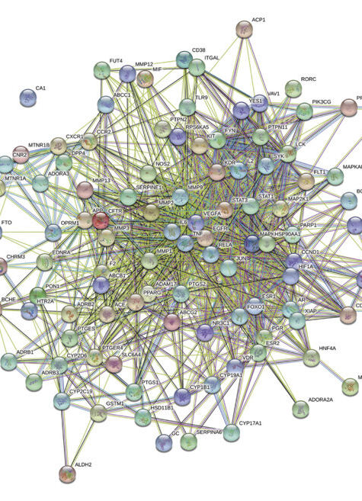
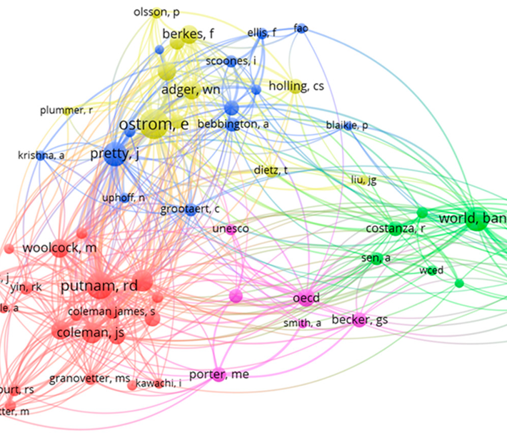
Network analysis
Misura le relazioni tra soggetti:
Frequenza (quanti soggetti si relazionano con altri soggetti)
Intensità (quanti contatti tra due soggetti)
Direzione (chi si rivolge a chi, chi influenza chi…)

Slide 18
Sociogramma
Intensità
Bassa
(<=5 contatti)
Media
(>5, <= 15)
Alta
(>15)

Slide 19
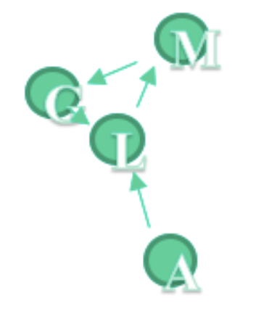
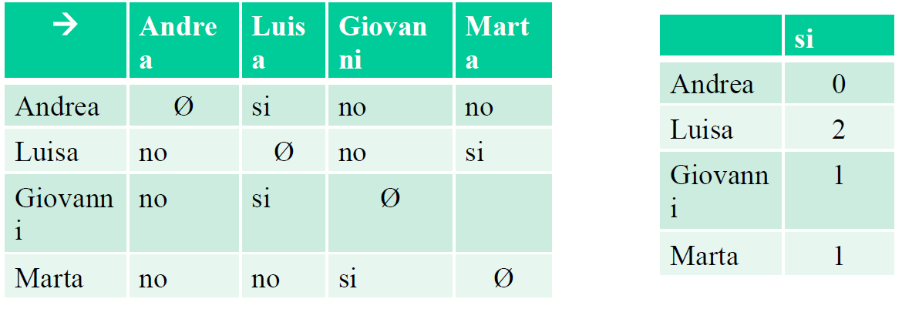
Sociometria di J.L. Moreno
Dimensioni:
Affettive-relazionali: affinità psicologiche (es. con chi vorresti uscire?)
Leadership: gerarchia nel gruppo (es. chi vorresti come capoclasse?)
Abilità: raggiungimento di un obiettivo (es. con chi vorresti fare un lavoro?)

Slide 20
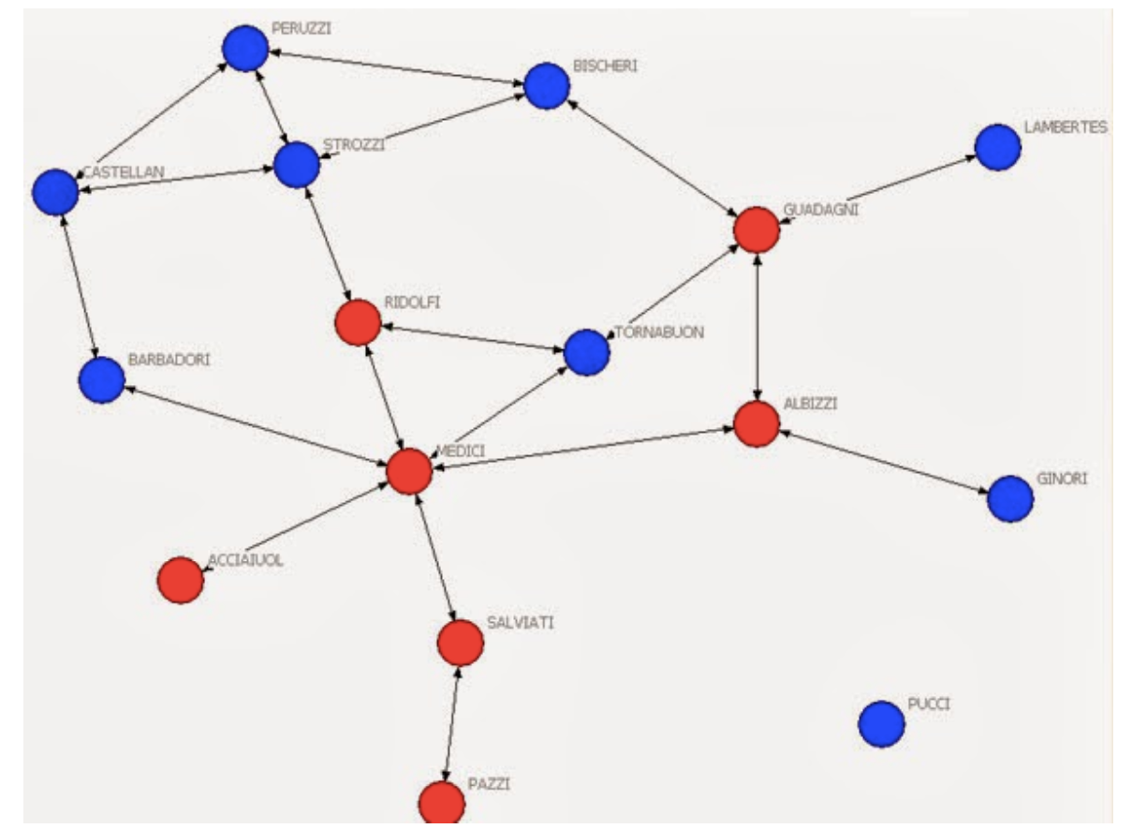
Software utilizzabile: UCINET

Slide 21
Applicazioni pratiche
All’interno di una comunità (gruppo, organizzazione, rete sociale offline e online) individua:
Gli hub che possono essere o sono influencer
Le persone periferiche che sono comunque da raggiungere
La direzione del flusso delle informazioni
La diffusione del flusso delle informazioni
Possibili futuri legami (previsione scenari)
Incrociare proprietà dei soggetti anziché i soggetti (vedere le reti sulla base delle caratteristiche – es titolo di studio, ricchezza, etc) anziché sulle persone
Vedere quale evento ha maggiori affluenze, da chi e per quali caratteristiche
Analisi di contenuto della stampa e riportare chi si incontra con chi, va da chi etc…anche sotto il profile delle relazioni internazionali

